Slide 1
NHIỆT LIỆT CHÀO MỪNG CÁC THẦY CÔ VỀ THĂM LỚP
GV: Nguyễn Thị Chinh

Slide 2


Slide 3

PHIÊN BẢN LỚP 3.1

Slide 4
Con mèo nào đặc biệt sợ chuột?

Slide 5
Trạng Nguyên nhỏ tuổi nhất trong lịch sử nước ta là ai?

Slide 6
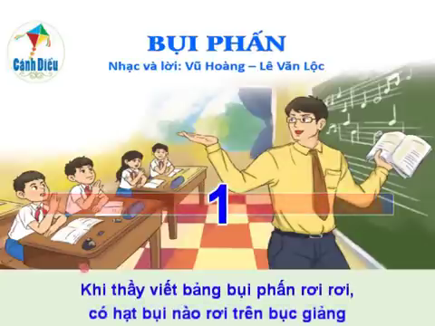

Slide 7
Nhà Bi có 4 anh em, Bin đang đọc sách, Ben đang tô màu, Bo đang chơi cờ vua. Hỏi Bi đang làm gì?

Slide 8

Tiết 4

Slide 9

Củng cố kiến thức về ham học hỏi.
Vận dụng những điều đã học vào thực tiễn cuộc sống.
Thực hiện được việc làm thể hiện sự ham học hỏi.
Rèn năng lực phát triển bản thân, biết điều chỉnh bản thân để có thái độ và hành vi chuẩn mực của việc ham học hỏi.

Slide 10


Slide 11

Bài 1: Chia sẻ với các bạn những điều thú vị mà em đã học được từ một người bạn, một cuốn sách hoặc một chương trình truyền hình

Slide 12

Chia sẻ nhóm
5
4
1
3
2
Notes:
GV bấm bắt đầu đồng hồ chạy, chuông reo báo hiệu kết thúc

Slide 13










Slide 14

Bài 2: Kể về một tấm gương ham học hỏi mà em biết.

Slide 16
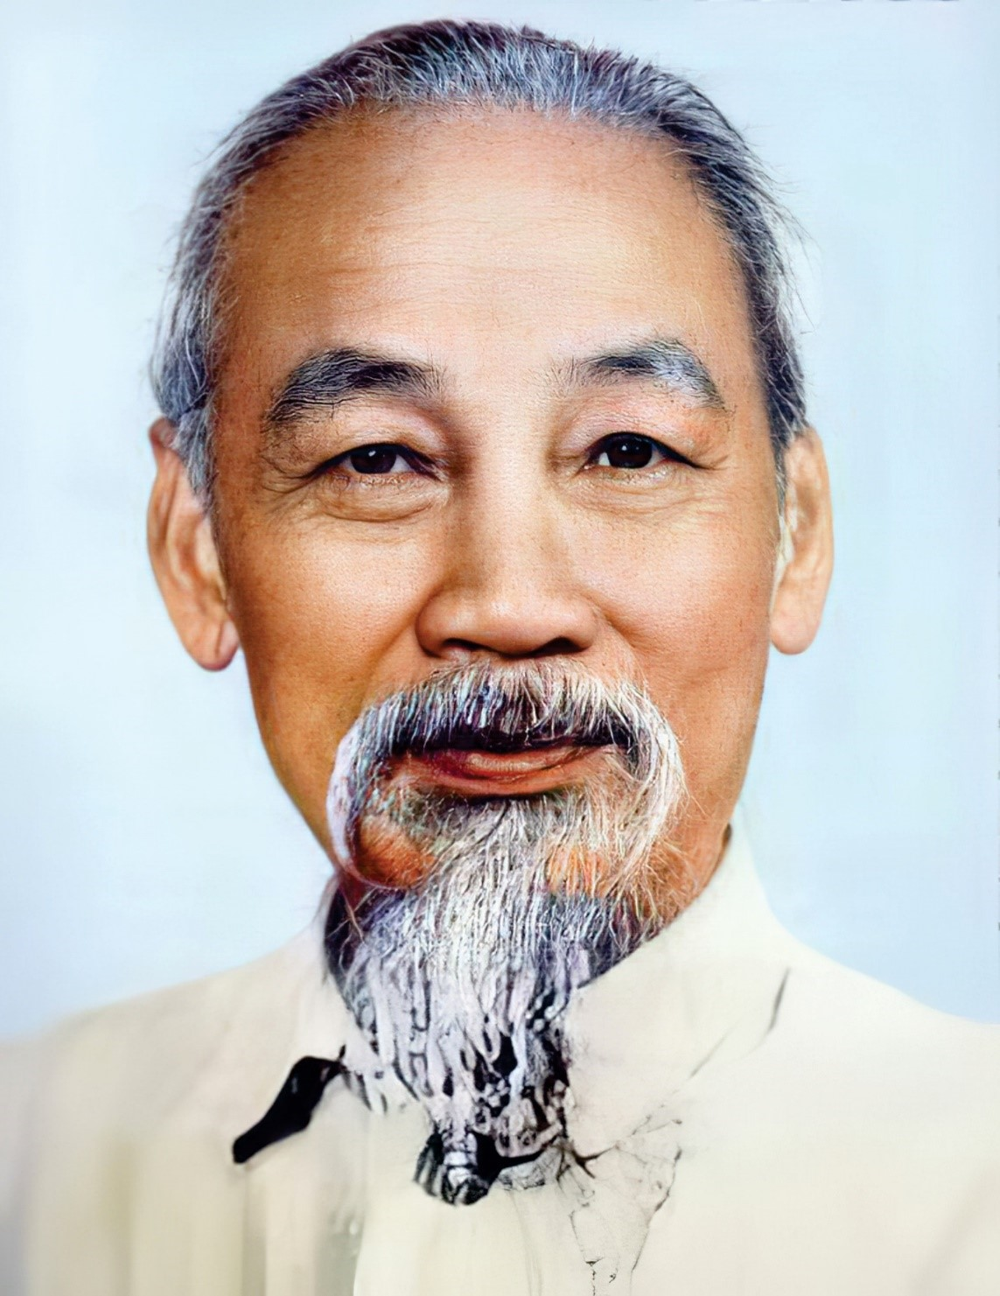

Slide 17


Slide 18
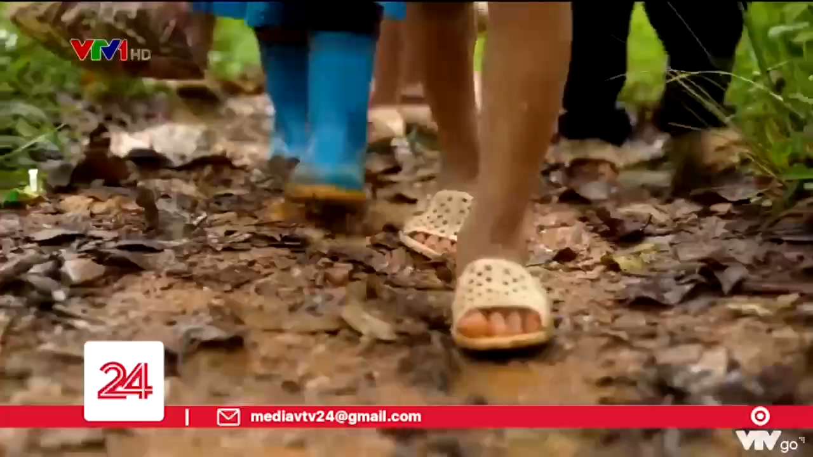

Slide 19



Ôn lại nội dung đã học
Chuẩn bị nội dung bài mới

Slide 20



